Slide 1
Machine Learning
Project
김효정 서정인 이혜지

Slide 2
Target
미국 대학 학비 및 기숙사비 예측
문제 유형:수치예측
성능 평가지표: RMSE

Slide 3
Columns
State : 주
Type : 공립(주 안, 주 밖)/사립
Length : 2 & 4 year
Expense : Fees/Tuition & Room/Board
Value : 값

Slide 4

Target 미국 대학 학비 및 기숙사비 예측

Slide 5
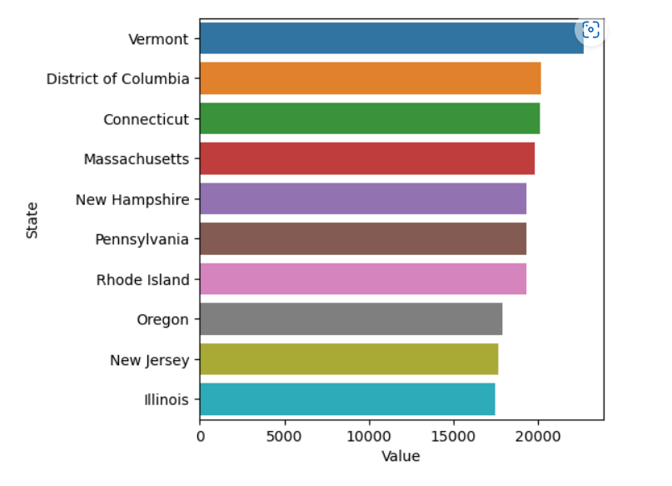
Content 미국 학비 상위 10위

Slide 6
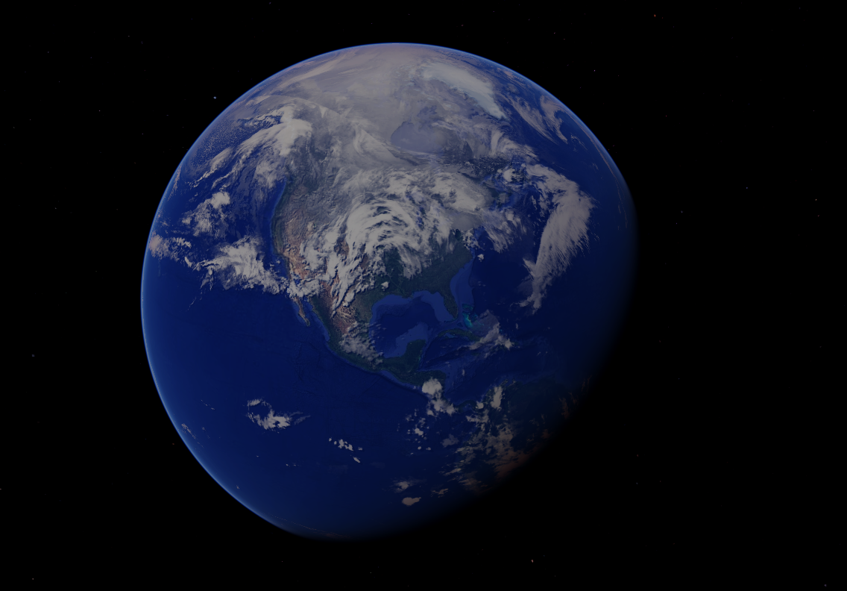
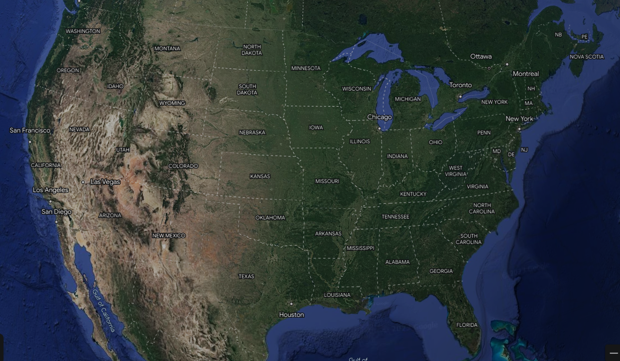
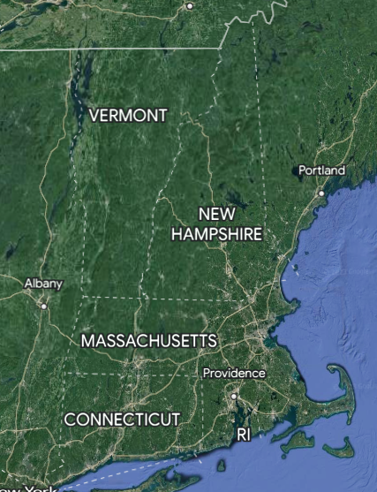
Content 미국 학비 상위 10위

Slide 7
Quiz
Quiz
기숙사 평균 비용이 가장 비싼 곳은?

Slide 8
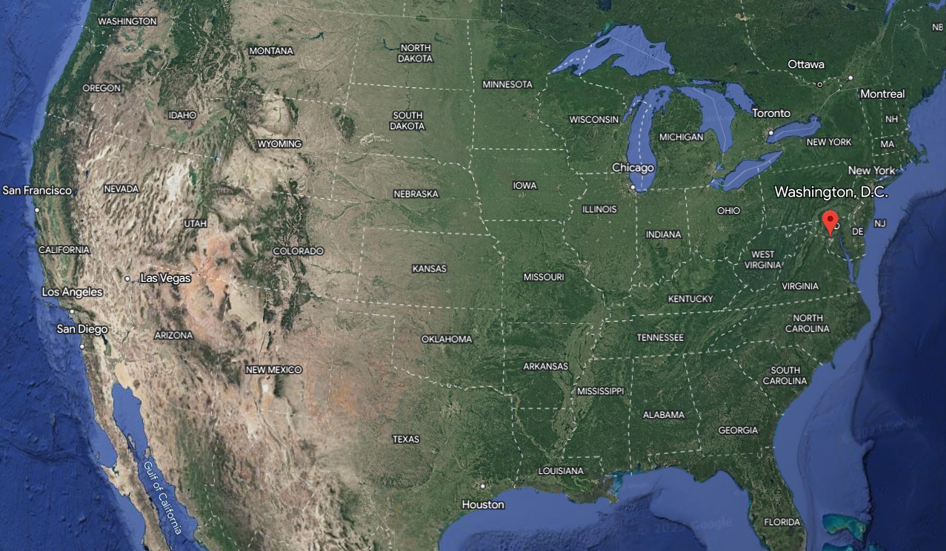
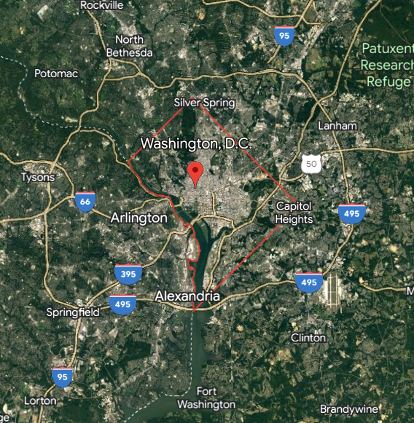
Quiz
워싱턴DC / District of Columbia
Notes:
4,001 km² // 177 km²

Slide 9
Continue..
With Jupyter

